Slide 1


AGRESIVIDAD
Docente: Srta. Gloryssabeth Cuartas Valencia
Asignatura: Salud Mental
Nombre: Esteban Sáez Avendaño

Slide 2
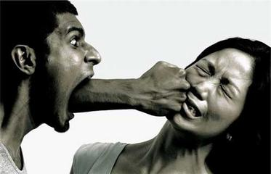
introducción
El problema de la agresividad es uno de los trastornos que más invalidan a los individuos junto con la desobediencia. A menudo se enfrentan a personas agresivas, manipuladoras o rebeldes pero también se enfrentan a no saber muy bien como deben de actuar con ellos o cómo incidir en su conducta para llegar a cambiarla.

Slide 3

La AGRESIVIDAD: acepciones
Algunos autores la definen como:
Conducta perjudicial y destructiva que socialmente es definida como agresiva.
Evento aversivo dispensando a las conductas de otra persona.
Conducta cuyo objetivo es dañar a una persona o a un objeto.
Jurídicamente se entiende como “acto contrario al derecho de otro”.

Slide 4
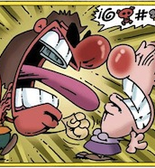
AGRESIVIDAD Y FACTORES QUE INFLUYEN EN ELLA
La agresividad tiene su origen en multitud de factores, por nombrar los más importantes:
-Internos y externos.
-Individuales, familiares y sociales.
-La adicción a sustancias y alcohol.
-Y los cambios emocionales del individuo, tanto a nivel no patológico como a nivel considerado patológico (neurosis, depresión, trastorno maníaco-depresivo o trastorno bipolar) que puede generar también comportamientos agresivos y violentos.

Slide 5
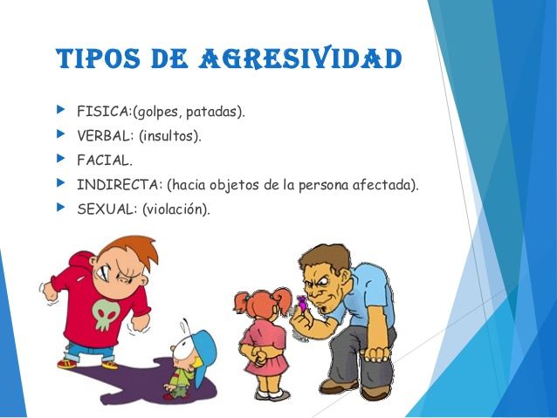

Slide 6

Manifestaciones de la agresividad
La agresividad puede manifestarse en cada uno de los niveles que integran al individuo: físico, emocional, cognitivo y social.

Slide 7

Físico: Como lucha con manifestaciones corporales explícitas.
Emocional: Que puede presentarse como rabia o cólera a través de la expresión facial y gestos, así como también en el tono de voz y el lenguaje.
Cognitivo: Que puede presentarse como fantasías destructivas o bien como elaboración de planes agresivos.
Social: En el contexto o entorno social en el cual toma forma la agresividad

Slide 8

modelos explicativos de la agresividad
Modelo Coercitivo
Se basa en la idea de que la violencia resulta útil para la persona que es agresiva, es decir, que al aplicar la agresividad con ésta se pueden lograr objetivos con alta probabilidad de volver a repetirse.
Modelo de Escalada de Violencia
Se basa en la idea de que las conductas agresivas empiezan a darse con una intensidad leve y es a través de la interacción con otras conductas violentas cuando se produce el incremento.

Slide 9

conclusión
Tratar la conducta agresiva no implica simplemente su reducción o eliminación, sino que también es necesario fortalecer comportamientos alternativos a la agresión. Por lo tanto hablar de cómo tratar la agresión, resulta imprescindible hablar también de cómo incrementar esos comportamientos alternativos.
De acuerdo a lo señalado, para prevenir el comportamiento agresivo la mejor estrategia consiste en disponer el ambiente de modo que el individuo no se comporte agresivamente, y por el contrario, disponer de él de modo que le resulte asequible el aprendizaje de conductas alternativas a la agresión.

Slide 10
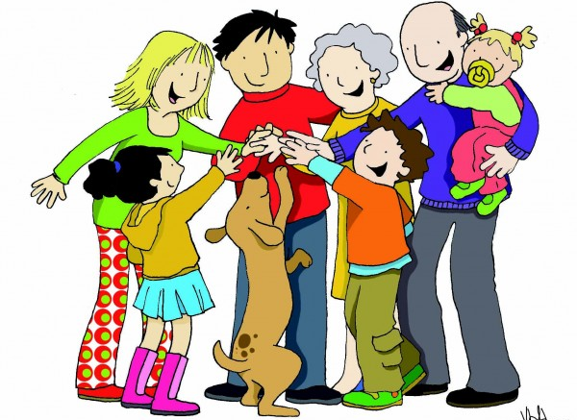
gracias

